Slide 1
第2章内容回顾
引用
函数的高级用法
  内联函数
  重载函数
  递归函数
  默认参数函数

Slide 2
第3章
类和构造函数

Slide 3
预习检查
定义类的关键字是?
构造函数的目的是?
访问修饰符有哪几个？作用是啥？（作用：隐藏或保护成员的访问）

Slide 4
本章目标
类与结构
成员函数
封装
构造函数
析构函数
构造对象的过程

Slide 5
本章结构
从结构到类
软件方法的发展必然
类
定义成员函数
调用成员函数
保护成员
封装
类和构造函数
类和对象
构造函数
析构函数
默认构造函数和带参构造函数
构造函数
重载构造函数
构造对象过程
Notes:
这是我们这章的目录结构,我们重点讲到了类的概念, 为什么要使用类,如何使用类,类带来的好处,另一个重点是如何使用构造函数来创建对象,构造函数的多种应用方式,和如何使用析构函数来销毁一个对象

Slide 6
3-1 类
1什么是类(类是定义同一类所有对象的变量和方法的蓝图或原型)
2学习本章后，要求掌握:
  声明和定义类和成员函数的方法
  访问成员函数的方法
  理解保护数据如何屏蔽外部访问的原理，使得对类的封装有更好的认识
Notes:
类构成了实现C++面向对象程序设计的基础。类是C++封装的基本单元，它把数据和函数封装在一起。当类的成员声明为保护时，外部不能访问；声明为公共时，则在任何地方都可以访问。
学习本章后，要求掌握:
声明和定义类和成员函数的方法，
访问成员函数的方法，
理解保护数据如何屏蔽外部访问的原理，使得对类的封装有更好的认识。
这章的内容全是重点,大家务必要理解,如果和不理解的地方就赶快问.

Slide 7
3-1-1 从结构到类
  struct Savings
  {
  unsigned accountNumber；//帐号
  float balance; //结算额
  }；
class Savings
{
public:
float deposit(float amount) //成员函数
{
balance+=amount;
return balance;
}
private:
unsigned accountNumber; //数据成员
float balance;
};
安全性不好
任何人都能访问
类不仅可以保护数据，还可以提供成员函数操作数据
Notes:
C的结构可把相关联的数据元素组成一个单独的统一体
例如，下面的代码是一个存款结构：
struct Savings
{
unsigned accountNumber；／／帐号
float balance;//结算额
}；
任何程序只要定义了这个结构都可以访问它, 安全性不好.
类不但能包含数据,保护数据,还可以包含函数, 比如
class Savings
{
public:
usigned deposit(unsigned amount) //成员函数
{
Balance+=amount;
Return balance;
}
private:
unsigned accountNumber; //数据成员
float balance;
};
关键字class表示类，Savings是类名，一般首字符用大写字母表示，以示与对象名的区别。
关键字public和protected(或private)表示存储控制。
在类中说明的，要么是数据成员，要么是成员函数。它们或者说明为public的，或者说明为protected的，或者说明为private的。

Slide 8
3-1-1 从结构到类
类的封装性
void fn（）
{
Savings a; //定义类对象
Savings b;
a.balance=100.5; //error:不能访问balance,因为它是保护成员
b.balance=200.5; //error
a.deposit(100); //ok:使balance赋以值100，deposit( )是公共的
}
Notes:
从类的外部是不能访问保护成员的, 成员函数是可以访问保护成员和私有成员的. 案例, 姓名是可以用的,是公用的,年龄是受保护的,只有好朋友才能知道.外面的人是不知道的.

Slide 9
3-1-1 从结构到类
C++中，结构是用关键字sruct声明的类
C++中类与结构的唯一区别
struct Savings
{
  public：//该行可省略
  unsigned deposit(unsigned amount) //成员函数
    {
    blance+=amount;
    return balance;
    }
  private:
  unsigned accountNumber; //数据成员
  float balance;
  };
Notes:
是：类（class）定义中默认情况下的成员是private的，而结构（struct）定义中默认情况下的成员是public的。
虽然结构可以达成和类基本相同的效果,但作为和传统C结构的区别,一般工程上尽量使用类

Slide 10
3-1-2 软件方法发展的必然
结构化程序设计方法
  程序=（算法）+（数据结构）
主函数
函数1
函数2
函数3
函数1-1
函数1-2
函数1-3
函数2-1
函数3-1
函数3-2
数据1
数据2
数据3
Notes:
较早的软件开发，用结构化程序设计方法。程序的定律是：
程序=（算法）+（数据结构）
即算法是一个独立的整体，数据结构（包含数据类型与数据）也是一个独立的整体。
两者分开设计，以算法（函数或过程）为主。
后来发展成(算法+数据结构)
即算法与数据结构是一个整体，算法总是离不开数据结构，算法含有对数据结构的访问，算法只能适用于特定的数据结构。因此设计一个算法适合于访问多个数据结构是不明智的，而且数据结构由多个算法来对其进行同种操作也是多余的。

Slide 11
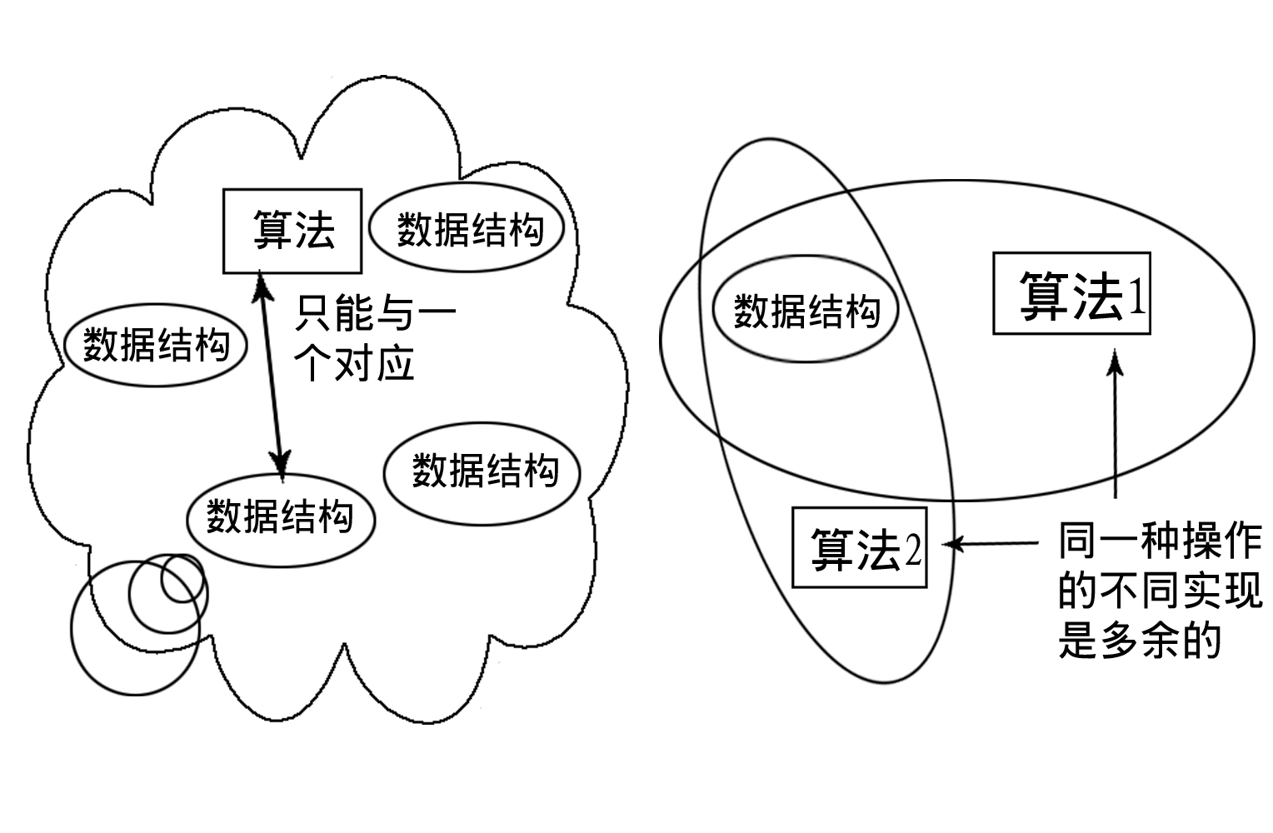
3-1-2 软件方法发展的必然
面向对象方法的基础
  程序=（算法+数据结构）
Notes:
后来发展成(算法+数据结构)
即算法与数据结构是一个整体，算法总是离不开数据结构，算法含有对数据结构的访问，算法只能适用于特定的数据结构。因此设计一个算法适合于访问多个数据结构是不明智的，而且数据结构由多个算法来对其进行同种操作也是多余的。

Slide 12
3-1-2 软件方法发展的必然
在面向对象中，算法与数据结构被捆绑成一个类
  对象：(算法+数据结构)
  程序=(对象+对象+……)
程序就是许多对象在计算机中相继表现自己
对象又是一个个程序实体
Notes:
面向对象程序设计的基础，在面向对象中，算法与数据结构被捆绑成一个类，
从这样的角度看问题，就不用为如何实现通盘的程序功能而费尽心机了。现实世界本身就是一个对象的世界，任何对象都具有一定的属性与操作，也就总能用数据结构与算法两者合一地来描述。这时候，程序定律被再次另眼相看：
对象：(算法+数据结构)
程序=(对象+对象+……)
也就是说，程序就是许多对象在计算机中相继表现自己。而对象又是一个个程序实体。人们不再孤立静止地去看待数据结构了，而把它看成是一个程序单位，一个程序分子，或者一个对象的象征。它本身又包含有算法与数据结构。

Slide 13
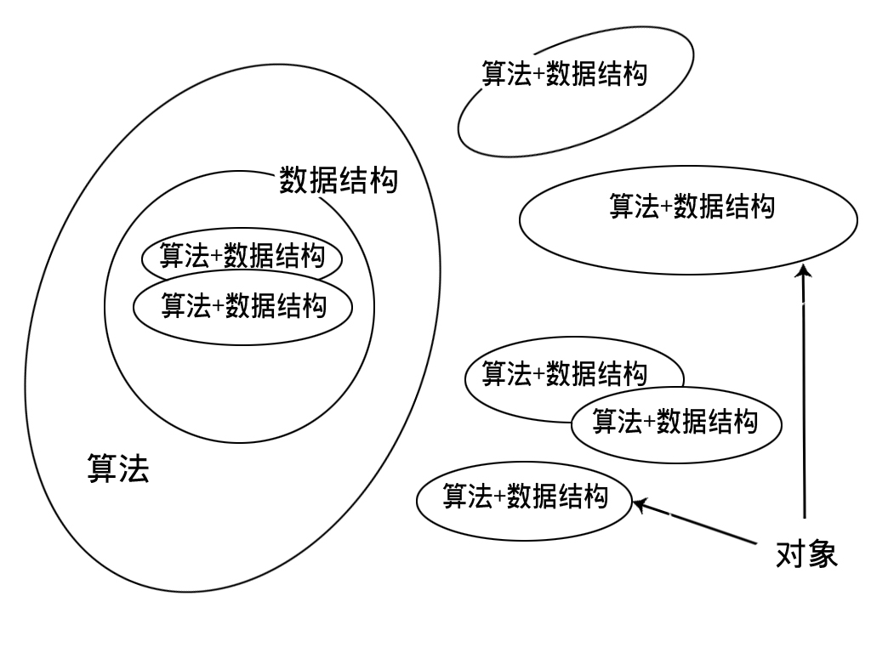
3-1-2 软件方法发展的必然
构成程序的对象
Notes:
它本身又包含有算法与数据结构。 不管程序结构怎么复杂,程序总是由数据结构和算法构成的, 也就是说可以由对象组成. 可能是几个对象叠加, 其中有些对象又是由几个对象组成的.

Slide 14
3-1-3 定义成员函数
定义成员函数
class Tdate{
public:
void Set(int m,int d,int y) { //置日期值
month=m; day=d; year=y;
}
int IsLeapYear() { //判断是否闰年
return (year%4==0&&year%100!=0)||(year%400==0);
}
void Print() { //输出日期值
cout <<month <<"/" <<day <<"/" <<year <<endl;
}
private: int month,day,year; //数据成员
};
Notes:
下面的程序中，定义了一个类，该类由3个公共成员函数和3个私有数据成员组成
函数Set(int，int，int)的全名是Tdate::Set(int，int，int)。
类名Tdate的作用是指出set(int，int，int)是 Tdate的一个成员函数，而不是其他类的成员函数（如Tdate::Set(int)），也不是普通函数。
没有类名的函数也称为非成员函数，在本章之前接触的都是非成员函数。成员函数也叫方法（method）,这是个学名,就好象癞蛤蟆的学名叫蟾蜍。
数据成员month的全名为Tdate::month。
::叫做域区分符，指明一个函数属于哪个类或一个数据属于哪个类。
::可以不限类名，表示全局数据或全局函数（即非成员函数）。

Slide 15
3-1-3 定义成员函数
在类中定义成员函数
  类中定义的成员函数一般为内联函数，即使没有明确用inline标示
  在C++中，类定义通常在头文件中，因此这些成员函数定义也伴随着进入头文件
在类之后定义成员函数
  C++允许在其它地方定义成员函数。
  将类定义和其成员函数定义分开，是目前开发程序的通常做法。
  我们把类定义（头文件）看成是类的外部接口，类的成员函数定义看成是类的内部实现。
Notes:
在类中定义成员函数
类中定义的成员函数一般规模都比较小，语句只有1－5句，而且特别的switch语句不允许用。它们一般为内联函数，即使没有明确用inline标示。
在C++中，类定义通常在头文件中，因此这些成员函数定义也伴随着进入头文件。
我们知道函数声明一般在头文件，而函数定义不能在头文件，因为它们将被编译多次。如果是内联函数，包含在头文件中是允许的，因为内联函数在源程序中原地扩展，由于在类中定义的成员被默认为内联函数，所以就避免了不能被包含在头文件中的问题。
将类拿来编制应用程序时，只需类的外部接口（头文件）。这和我们使用标准库函数的道理是一样的，即只需包含某函数声明的头文件。因为类定义中，全部包含了类成员函数的声明

Slide 16
3-1-3 定义成员函数
成员函数的调用
void main( )
  {
  Tdate a; //创建一个Tdate 对象
  a.Set(2,4,1998); // 调用public成员函数给对象成员赋值
  a.Print( );
  }
  运行结果为：
  2/4/1998
Notes:
主函数开始运行时，首先创建一个Tdate类的对象，然后调用Tdate的公共成员函数Set()来给对象的数据成员赋值，再调用成员函数print()打印输出结果。
类定义中的IsLeapYear()成员函数在主函数中并为用到，但其定义仍放在类中。
类定义是提供给更多不同用途的程序共享的，并不受单个程序应用的影响而“优化”。这是类定义的常识
demo

Slide 17
3-1-3 定义成员函数
在类成员函数的重载
  类的成员函数可以象普通函数一样重载
  但不同类即使有相同的函数名也不算重载
class Student
{
public：
float grade( ){//...}
float grade(float newGPA){//...}
//...
protected：
//...
}；
class Slope
{
public：
float grade( ){//．．．}
//...
protected：
//...
}；
类成员函数的重载

Slide 18
3-1-3 定义成员函数
在类成员函数的重载
  类的成员函数可以象普通函数一样重载
  但不同类即使有相同的函数名也不算重载
char grade(float value){//．．．}
void main( )
{
Student S；
slope t；
s.grade(3.2)； //Student::grade(float)
float v=s.grade( )； //Student::grade( )
char c=grade(v)； //::grade(float)
float m=t.grade( )； //Slope::grade( )
}
Notes:
在类中定义成员函数
类中定义的成员函数一般规模都比较小，语句只有1－5句，而且特别的switch语句不允许用。它们一般为内联函数，即使没有明确用inline标示。
在C++中，类定义通常在头文件中，因此这些成员函数定义也伴随着进入头文件。
我们知道函数声明一般在头文件，而函数定义不能在头文件，因为它们将被编译多次。如果是内联函数，包含在头文件中是允许的，因为内联函数在源程序中原地扩展，由于在类中定义的成员被默认为内联函数，所以就避免了不能被包含在头文件中的问题。
将类拿来编制应用程序时，只需类的外部接口（头文件）。这和我们使用标准库函数的道理是一样的，即只需包含某函数声明的头文件。因为类定义中，全部包含了类成员函数的声明

Slide 19
3-1-3 定义成员函数
void Tdate::Set(int m，int d，int y) //成员函数定义
  {
  month=m;
  day=d;
  year=y;
  }
  int Tdate::IsLeapYear( )
  ｛
  return (year%4==0&&year%100!=0)||(year%400＝＝0)；
  }
  void Print( ) //error 这是普通函数，不能访问day,year
  {
  cout <<month <<”/”<<day <<”/”<<year <<endl;
  }
Notes:
在类定义的外部定义成员函数，比在类内部定义时，成员函数名前多加一个类名
如果该函数的前面没有用“类名::”表达式形式把它与该类紧紧连在一起，编译器就会认为该函数是一个普通函数，它与类中的成员函数有相同的名字。以后在连接时，会查出缺少与成员函数相对应的定义而报错。
在类定义内部定义成员函数时，类名是省略的

Slide 20
3-1-3 定义成员函数
类名加在成员函数名之前而不是加在函数的返回类型前。
Tdate::void Set(int m,int d,int y) //error
{
  //…
  }
Notes:
void Tdate::

Slide 21
3-1-4 调用成员函数
调用成员函数
  必须指定对象和成员名
例如，下面的代码把调用成员的形式搞错了：
#include<iostream>
#include”tdate.h”
Tdate s； //全局对象名为s
  void func( )
  {
  month=10； //error：month是什么，成员还是对象?
  Tdate::month=10； //error：month是Tdate类的哪个对象?
  Tdate::Set(2，15，1998)； //error：Set对哪个对象操作呢?
  }
Notes:
一个对象要表现其行为，就要调用它的成员函数。调用成员函数的形式类似于访问一个结构对象的分量，先指明对象，再指明分量。它必须指定对象和成员名，否则无意义
例如，下面的代码把调用成员的形式搞错了：
#include<iostream．h>
#include”tdate.h”
Tdate s； //全局对象名为s
void func()
{
month=10； //error：month是什么，成员还是对象?
Tdate::month=10； //error：month是Tdate类的哪个对象?
Tdate::Set(2，15，1998)； //error：Set对哪个对象操作呢?
}

Slide 22
3-1-4 调用成员函数
正确的调用成员函数形式：
void func( ) //普通函数
{
Tdate oneday； //创建对象
oneday.Set(2，15，2008)； //调用其成员函数
oneday.Print()；
}

Slide 23
3-1-4 调用成员函数
用指针来调用成员函数:
  工程chll_2.prj包含有两个源文件 ch3_2.cpp tdate．cpp
#include “tdate.h”
#include <iostream>
void someFunc(Tdate * ps)
{
ps-> Print( ); //ps是s对象的指针
if(ps->IsLeapYear( ))
cout <<”leap year\n”
else
cout <<”not leap year\n”;
}
ch3_2.cpp
Tdate.cpp中实现了Tdate类，通过包含这个头文件就可以使用Tdate类

Slide 24
3-1-4 调用成员函数
用引用传递来访问成员函数
  用对象的引用来调用成员函数，看上去和使用对象自身的简单情况一样
  void someFunc(Tdate& refs)
  {
  refs.Print( ); //refs是s对象的别名
  if(refs .IsLeapYear( ))
  cout <<”oh oh\n”
  else
  cout <<”right\n”;
  }

Slide 25
3-1-4 调用成员函数
在成员函数中访问成员
  成员函数必须用对象来调用。
  在成员函数内部，访问数据成员或成员函数无须如此。
  #include “tdate.h”
  void Tdate::Set(int m,int d,int y)
  {
  month=m; //不能在month前加对象名
  day=d;
  year=y;
  }
  void Tdate:: Print();
  {
  cout <<month <<”/” <<day <<”/”<<year <<endl;
  }

Slide 26
3-1-4 调用成员函数
Set()成员函数还可表示成下列代码：
  void Tdate::Set(int m,int d,int y)
  {
  this->month=m;
  this->day=d;
  this->year=y;
  }
this 表示当前对象的指针
Notes:
为什么使用this指针? This 指针表示当前对象.到时候以上因为成员函数是所有对象共享的代码，不是某一个对象所独占的，所以不能在成员函数内使用某个特定的对象。
一个类对象所占据的内存空间由它的数据成员所占据的空间总和所决定。类的成员函数不占据对象的内存空间。
原来，在对象调用s.Set(2，15，1998)时，成员函数除了接受3个实参外，还接受到了一个对象s的地址。这个地址被一个隐含的形参this指针所获取，它等同于执行this=&s。所有对数据成员的访问都隐含地被加上前缀this->。

Slide 27
3-1-4 调用成员函数
成员函数访问成员：
  void Tdate::Set(int m,int d,int y)
  {
  month=m; //不能在month前加对象名
  day=d;
  year=y;
  }
  int Tdate::IsLeapYear( )
  {
  return(year%4==0&&year%100!=0)||(year%400==0);
  }
  void main( )
  {
  Tdate s;
  s.Set(2,15,1998);
  s.Print();
  }
Notes:
原来，在对象调用s.Set(2，15，1998)时，成员函数除了接受3个实参外，还接受到了一个对象s的地址。这个地址被一个隐含的形参this指针所获取，它等同于执行this=&s。所有对数据成员的访问都隐含地被加上前缀this->。所以：

Slide 28
3-1-4 调用成员函数
用引用传递来访问成员函数 ：
  void someFunc(Tdate& refs)
  {
  refs.Print( ); //refs是s对象的别名
  if(refs.IsLeapYear( ))
  cout <<"oh oh\n";
  else
  cout <<"right\n";
  }
  void main( )
  {
  Tdate s;
  s.Set(2,15,1998);
  someFunc(s); //对象的地址传给引用
  }
Notes:
用对象的引用来调用成员函数，看上去和使用对象自身的简单情况一样。 可以用const, 引用效率高

Slide 29
3-1-5 保护成员
保护成员
  除了友元和子类的成员函数之外,从类的外部就不能对它们访问
私有成员
  从类的外部就不能对它们访问
公共成员
  公共成员在任何地方都可以被访问。
Notes:
保护成员
类的成员可以声明为被保护的(protected)，这时，除了友元和子类的成员函数之外,从类的外部就不能对它们访问，在类中设置保护屏障，不让外部访问，主要是由面向对象程序的目标决定的：
相对于外部函数(普通函数，其他类的成员函数)而言，保护类的内部数据不被’肆意‘侵犯。
私有成员
类的成员可以声明为私有的(protected)，这时，从类的外部(指在普通函数或其它类的成员函数中)就不能对它们访问，连他的派生类也不能访问.
公共成员
也可以把成员声明为公共的，公共成员在任何地方都可以被访问。
使类对它本身内部实现的维护负责。 因为只有类自己才能访问该类的保护数据，所以一切对保护数据的维护只有靠类自己了。如果其他的类或函数能够自由访问该类的保护成员，那么，还让该类对它自己的内部实现负责是不公平的。如果某人打开了电视机外壳，改动了内部电路，使电视机遭损，要求厂家退换，厂家概不负责。但是，在使用外部按钮时，突然电视机发生故障，那厂家要负全面的责任，因为电视机是他们造的，内部电路的实现只有他们知道。
(3)限制类与外部世界的接口。把一个类分作两部分,一部分是公共的，另一部分是保护。保护成员对于使用者来说是不可见的，也是不需了解的。了解和使用一个具有有限接口(公共成员)的类是很容易的。电视机的按钮就寥寥几个，人们很容易学会使用，无须知道电视机的内部实现，照样可以将电视机用得好好的。

Slide 30
3-1-5 保护成员
屏蔽类的内部实现
class Student {
public;
float Grade(float newgpa) //修改平均成绩
{
float oldgpa=gpa;
if(newgpa>=0&&newgpa<=5．0)
gpa=newgpa; //条件允许才可以改
return oldgpa;
}
protected：
int semesHours;
float gpa;
}
Notes:
类能够保护它的内部状态。通过增加成员函数来达到目的
尽管允许修改成绩，但不是直接访问gpa，而是告诉成员函数，由成员函数有防备地改。
成员函数先审查要赋的值是否合理(在[0，5．0]范围内)，如果不符合要求，则仅将原值返回。返回原值的目的是防止误操作覆盖原值而使数据丢失。
这就是访问保护数据成员的途径，Student类补充公共的成员函数去访问保护数据
在公共成员函数中，可以施加种种操作的限制条件，以此对保护数据成员取值范围加以保护。如果以后发现gpa数据成员的值不正常，只要查看能改变其值的两个成员函数Grade(float)和AddCourse()即可。
通过限制接口，很容易使用类。
由于条件的改变，或者发现了类中的错误，则只希望改变类的内部代码，而并不要求改变外部应用，因为接口没有变
案例: 应用程序员希望修改

Slide 31
3-1-6 封装
类的封装的概念首先是，数据与算法(操作)结合，构成一个不可分割的整体(对象)。
其次是，在这个整体中—些成员是被保护的，它们被有效地屏蔽，以防外界的干扰和误操作。
另一些成员是公共的，它们作为接口提供给外界使用。而对该对象的描述即是创建用户定义的类型，对C++来说，就是类的实现机制。
Notes:
类的封装的概念首先是，数据与算法(操作)结合，构成一个不可分割的整体(对象)。
其次是，在这个整体生—些成员是保护它们被有效地屏蔽，以防外界的干扰和误操作。
另一些成员是公共的，它们作为接口提供给外界使用。而对该对象的描述即是创建用户定义的类型，对c++来说，就是类的实现机制。

Slide 32
3-1-6 封装
一个Point类的图形描述
Point 类
xoffset
x
yoffset
set
y
angle
…
radius

Slide 33
3-1-6 封装
#include <math.h>
#include <iostream>
  class Point
  {
  public：
  void Set(double ix，double iy) //设置坐标
  {
  x=ix; // x, y是类的保护成员
  y=iy;
  }
  //...
  }
Notes:
例如 程序3-5实现了一个Point类，并使用该类计算点的直角坐标和极坐标：

Slide 34
3-1-6 封装
  double Point:: xOffset( ) //取x坐标分量
  {
  return x;
  }
  double Point:: yOffset( ) //取y轴坐标分量
  {
  return y;
  }
提供了成员函数来访问保护成员

Slide 35
3-1-6 封装
#include<math．h>
class Point {
public：
void Set(double ix，double iy) //算法变了,接口不变
{
a=atan2(iy，ix)；
r=sqrt(ix*ix+iy*iy)；
}
double xOffset( ) //接口不变
{
return r*cos(a);
}
Notes:
下面的class Point修改了保护数据结构。类的保护数据成员改为点的极坐标形式a和r，相应地，成员函数的实现也要作修改
类的内部实现改变了，即保护数据成员结构和成员函数内部算法都不一样了，但接口没做任何改变

Slide 36
3-1-6 封装
课堂练习
  定义一个大米仓库类,数据成员包括品种,入库价格,出库价格,库存,收入,成员函数是进货和卖出,和打印成员的函数

Slide 37
3-1-6 封装
#include <iostream>
class riceStore
{
private:
char kind[20];
double inPrice;
double outPrice;
double store;
double income;
public:
void sell( double price, double weight);
void buy( double price, double weight);
void print( );
};

Slide 38
3-1-6 封装
类的作用域
  一个类的所有成员位于这个类的作用域内
  类作用域是类定义和相应类成员定义范围
对类作用域外的一个类的数据成员和成员函数的访问受到程序员的控制
Notes:
类的作用域
一个类的所有成员位于这个类的作用域内，一个类的任何成员都能访问同一类的任一其它成员。C++认为一个类的全部成员都是一个整体的相关部分
类作用域是类定义和相应类成员定义范里。在该范围内，一个类的成员函数对同一类的数据成员具有无限制的访问权。
对类作用域外的一个类的数据成员和成员函数的访问受到程序员的控制。
这种思想是要把一个类的数据结构和功能封装起来，从而使得在类的成员函数之外对类的数据进行访问是有限的。

Slide 39
3-1-6 封装
class x
{
public：
void fl( );
void f2( );
protected：
int m;
};
void x::fl( )
{
m=5;
}
void x::f2( )
{
int m;
m=2; //x::m被隐藏
}
Notes:
例如，m是x类的数据成员，且其它成员函数定义中有同名的局部作用域变量，则：
类x的数据成员m的作用域尽管在
类x中，但是，成员函数中定义了
同名的局部作用域变量后，
就把数据成员m给隐藏住了。

Slide 40
3-1-6 封装
类名的可见性
  class Sample //定义类
  {
  //．．．
  };
  void func(int Sample) //函数形参隐藏了类名
  {
  class Sample a； //定义一个对象要用到类名
  Sample++； //形参的算术操作
  //… ’
  }
Notes:
可见性
类名允许与其它变量名或函数名相同。当类名与程序中的其它变量或者函数名相同时，可以通过下面的方法来正确访问。
如果一个非类型名隐藏了类型名，则类型名通过加前缀即可。
例如，一个类名被在后面的函数中的形参所覆盖，在该函数内，要定义一个类对象，则加上class即可：
class Sample ／／定义类
{
//．．．
};
void func(int Sample) ／／函数形参隐藏了类名
{
class Sample a； ／／定义一个对象要用到类名
Sample++； ／／形参的算术操作
／／… ’
}

Slide 41
3-1-6 封装
可见性
  如果一个类型名隐藏了一个非类型名，则用一般作用域规则即可。
  int s=0； //全局变量
  void func( )
  {
  class s{ //…}; //类s隐藏了全局变量s
  s a; //定义一个类对象
  ::s=3; //引用全局变量
  } //class s作用域结束
int g=s； //用全局变量s给变量g初始化
Notes:
类s 是个类型名, 全局变量s是变量名, C++的语法允许这样引用被隐藏的全局变量

Slide 42
3-1-6 封装
共享库的构成
  一个商业性类库包括一个类定义和成员函数定义。
C++程序结构
  一个C++应用程序是一个程序工程。一个c++程序工程文件中，应该组合下面这些程序
    文件： main.cpp
    class．cpp’s
    function．cpp’s
Notes:
共库的构成
一个商业性co类库包括一个类定义和成员函数定义。类定义以头文件的方式提供，成员函数定义则以一定的计算机硬件或操作系统为背景而编译实现的代码方式提供。
C++程序结构
一个c++应用程序是一个程序工程。一个c++程序工程文件中，应该组合下面这些程序
文件： main．cpp // 包含主函数的程序文件
class．cpp’s // 用户自定义类库的内部实现程序
function．cpp’s // 用户自定义函数库的实现程序
其中class．cpp’s表示多个类成员函数定义的源文件，function．cpp’s表示多个函数定义的源文件

Slide 43
3-1-6 封装
其中包含主函数的源文件应该是下面的形式：
  #include<标准类库头文件>’s
  #include<标准函数头文件>’s
  #include”自定义类库头文件”’s
  #include”自定义函数头文件”’s
  函数原型s’
  全局数据定义’s
  void main()
  {
  //．．．
  }
  函数定义’s
Notes:
在这里，包含标准类库头文件，即称为类库重用。自定义类库头文件称为类库设计。
而在main()函数开始之后的面向对象程序设计，则显得相对自然和简捷。往往是先
定义若干对象，然后调用其成员函数，由成员函数来完成程序员所规定的操作
(即让对象表现自己)。

Slide 44
阶段总结
面向对象的编程理念让数据和算法更好的结合
类的成员函数默认是内联函数
类的成员可以受到保护
经过封装,对于外部只有类提供的接口可以使用
成员变量在遇到被屏蔽的情况,可以用类名加::来访问
Page <number>/40

Slide 45
阶段练习
对象和类的联系和区别?
类中访问控制关键字有那几个,分别有什么意义?
封装的优点是?
第一:重用;
第二:不必关心具体的实现;
第三:具有安全性!
Page <number>/40

Slide 46
3-2 构造函数
C++的构造函数和析构，使得类对象能够轻灵地被创建和撤销
  构造函数创建类对象，初始化其成员
  析构函数撤销类对象
  构造函数和析构函数是类的特殊成员函数
Notes:
构造函数和析构函数的实现使C++的类机制得以充分的展示。 所以本节内容是C++的重点之一。
学习本节后，要求理解类与对象的区别，掌握定义构造函数和析构函数的方法，把握默认构造函数的意义，了解类成员初始化的问题，掌握构造类成员的方法。

Slide 47
3-2-1 类和对象
人类与人
  数据抽象：
  char *name,char *gender,int age,int id
  代码抽象:
    生物属性角度：
    GetCloth(), Eat(), Step(),…
    社会属性角度：
    Work(), Promote() ,…
Notes:
人类是一个类，你是人，我是人，都是人类的实例（instance），或称对象（object）。
人类只有一个，人类的实例可以有无数个。
对象可以被创建和销毁，但类是无所不在的。
例如，桌子是一个类，人们不断打造各种尺寸和风格（属性）的桌子（桌子的实例），打造桌子，又不断毁坏桌子，年复一年，旧的去了，新的又来，但桌子的概念没变，它是一个抽象的概念。应该称它为桌子类，以区别于打造的具体桌子

Slide 48
3-2-1 类和对象
定义对象
  例如，下面的代码定义了两个类，创建了类的全局对象、局部对象、静态对象和堆对象：
  class Desk //Desk类
  {
  public：
  int weight；
  int height；
  int width；
  int length；
  };
Notes:
定义对象
属于不同类的对象在不同的时刻、不同的地方分别被建立。
全局对象在主函数开始执行前首先被建立，局部对象在程序执行遇到它们的对象定义时才被建立。
与定义变量类似，定义对象时，C++为其分配空间。
例如，下面的代码定义了两个类，创建了类的全局对象、局部对象、静态对象和堆对象：

Slide 49
3-2-1 类和对象
class Stool //另一个类：Stool类
  {
  public：
  int weight, height, width, length；
  }；
  Desk da；//全局对象
  Stool sa；
  void fn( )
  {
  static Stool ss; //静态局部对象
  Desk da； //局部对象
  //…
  }

Slide 50
3-2-1 类和对象
对象的初始化
  建立对象，须有一个有意义的初始值
  C++建立和初始化对象的过程专门由该类的构造函数来完成。
  构造函数给对象分配空间和初始化。
  如果一个类没有专门定义构造函数，那么C++就仅仅创建对象而不做任何初始化
对象的撤消
  析构函数完成对象的撤消
  也是类的成员函数
  其作用是善后处理
Notes:
根据变量定义，全局变量和静态变量在定义（分配空间）时，将清0，局部变量在定义时，分配的内存空间内容保持原样，故为随机数。
对象定义时，情况不一样。对象的意义表达了现实世界的实体，因此，一旦建立对象，须有一个有意义的初始值。c++建立和初始化对象的过程专门由该类的构造函数来完成。
这个构造函数很特殊，只要对象建立，它马上被调用，给对象分配空间和初始化。
例如一旦打造了一张桌子，桌子就应有长、宽、高和重量。因此，在桌子对象建立时，构造函数的任务是赋予一组值给该桌子对象。
如果一个类设有专门定义构造函数，那么C＋+就仅仅创建对象而不做任何初始化。 C++另有一种析构函数，它也是类的成员函数，当对象撤消时，就会马上被调用，其作用是善后处理。
例如，一张桌子要扔掉，须将桌子里面的东西拿出来，这些东西可能有用，不能随桌子一起扔。
类似这些事就由析构函数来完成。

Slide 51
3-2-2 构造函数
类对象不能象结构体那样简单的初始化
class Student
{
public：
//…公共成员…
protected：
int semesHours； //此处的数据成员是受保护的
float gpa；
}；
void fn( )
{
Student s=(100，3.5)； //error：不能访问
//...
}
Notes:
例如，下面的代码企图在对象创建时，为其初始化例子, 桌子类,凳子类,复习结构体的初试化

Slide 52
3-2-2 构造函数
类的对象的初试化只能由类的成员函数来进行
建立对象的同时，自动调用构造函数
类对象的定义涉及到一个类名和一个对象名
由于类的唯一性和对象的多样性，用类名而不是对象名来作为构造函数名是比较合适的
类名 == 构造函数名
Notes:
类的封装性，就体现在一部分数据是不能让外界访问的。
所以直接在非成员函数中访问类对象的保护或私有数据是不允许的。
类对象的初始化任务，自然就落在了类的成员函数身上，因为它们可以访问保护和私有数据成员。
我们要求建立对象的同时，自动调用构造函数，省去人为调用的麻烦。也就是说，类对象的定义 Student ss;
明确表达了为对象分配空间和初始化的意向。这些工作由构造函数来完成。
类对象的定义“Student ss”涉及到一个类名和一个对象名。类只有一个名字，但对象名可以任意多，每个对象创建时，都要调用类的构造函数。
类的唯一性和对象的多样性，使我们马上想到用类名而不是对象名来作为构造函数名是比较合适的。

Slide 53
3-2-2 构造函数
class Desk
  {
  public：
  Desk( ) ∥构造函数定义
  {
  weight=10；
  height=5；
  width=5；
  length=5；
  }
  protected：
  int weight, height, width,length；
  }；

Slide 54
3-2-2 构造函数
构造函数可以放在类的外部定义
  Desk::Desk( ) //构造函数定义
{
  weight=10;
  high=5;
  width=5;
  length=5;
  }
  Stool::Stool( ) //构造函数定义
  {
  weight=6;
  high=3;
  width=3;
  length=3;
  cout <<weight <<" " <<high <<" "
  <<width <<" " <<length <<endl;
  }

Slide 55
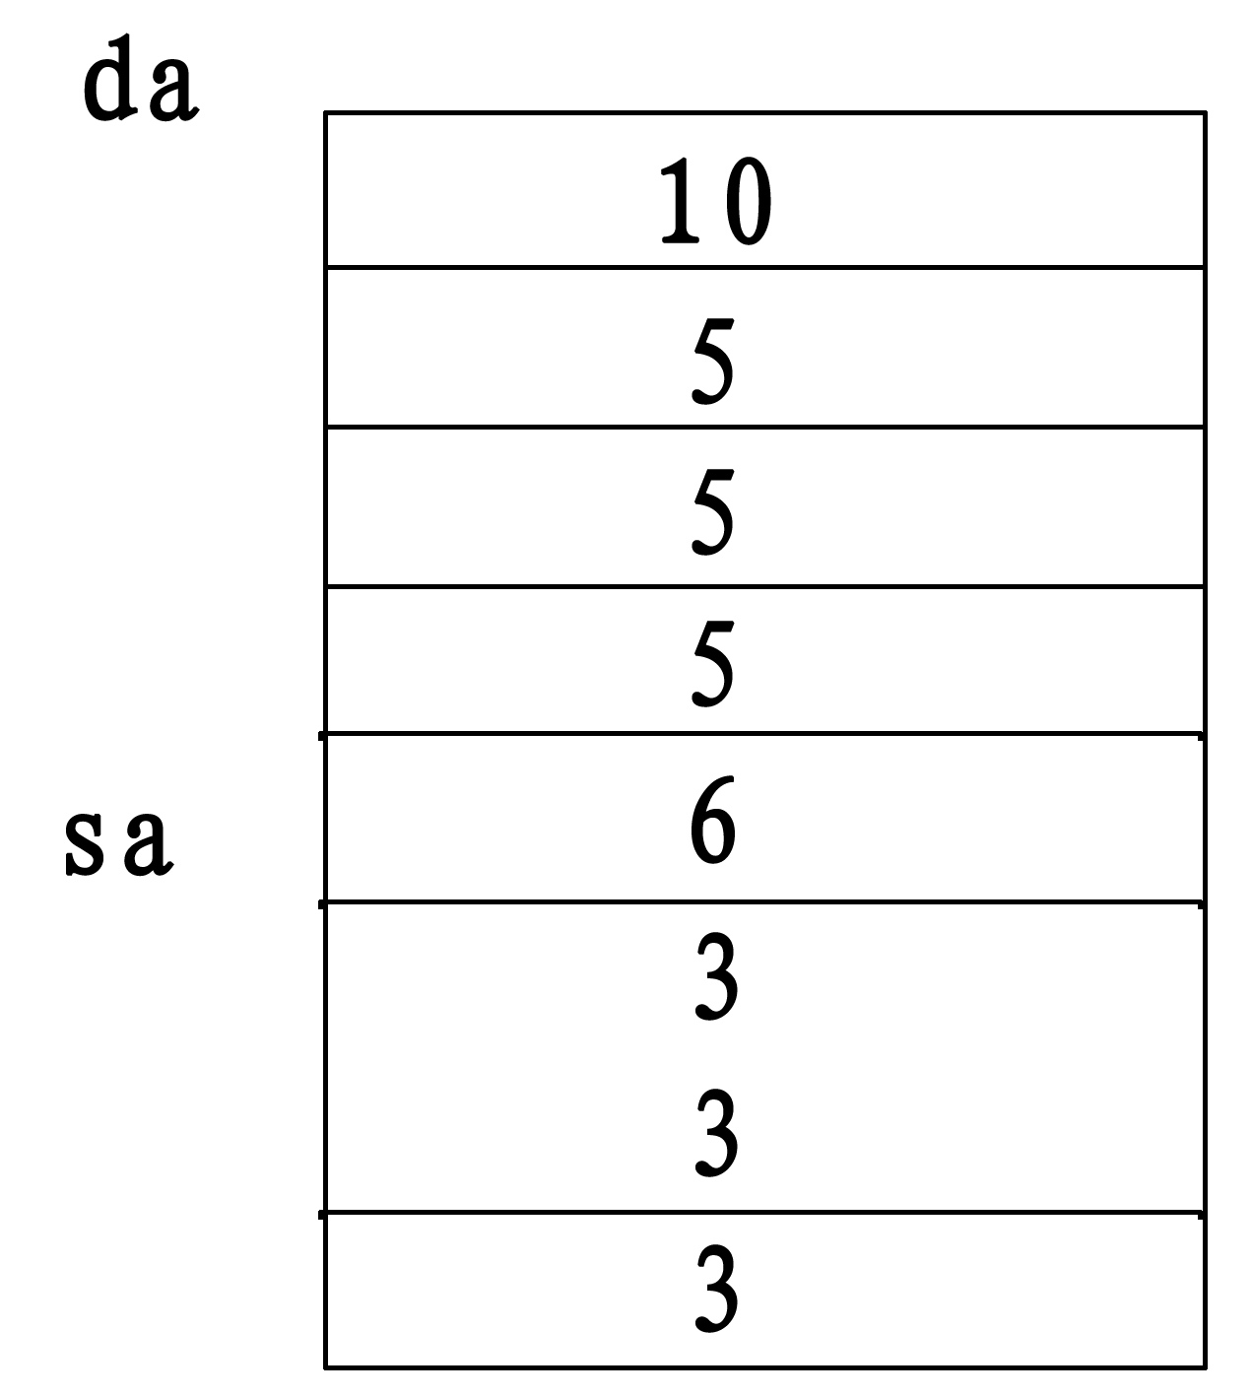
3-2-2 构造函数
void fn( )
{
Desk da; //自动调用Desk()
Stool sa; //自动调用Stool()
}
void main()
{
fn();
}

Slide 56
3-2-2 构造函数
放在外部定义的构造函数，其函数名前要加上“类名：：”
构造函数另一个特殊之处是它没有返回类型，函数体中也不允许返回值，但可以有无值返回语句“return；”。
因为构造函数专门用于创建对象和为其初始化，所以它不能随意被调用。没有返回类型，正显得它与众不同
如果建立一个对象数组
Desk dd[5]； //对象数组dd,构造函数会被调用5次
Notes:
放在外部定义的构造函数，其函数名前要加上“类名：：”
这和别的成员函数定义方法一样
构造函数另一个特殊之处是它没有返回类型，函数体中也不允许返回值，但可以有无值返回语句“return；”。因为构造函数专门用于创建对象和为其初始化，所以它不能随意被调用。没有返回类型，正显得它与众不同
如果建立一个对象数组Desk dd[5]； ／／对象数组dd,构造函数会被调用5次

Slide 57
3-2-2 构造函数
一个类定义中，类的数据成员可能为另一个类的过象
  例如，下面代码的类结构表示在组合音响中包含各个套件类对象：
  class Recorder
  {
  //…
  };
  class Cdplayer
  {
  //…
  };
  class Amplifier
  {
  //…
  };
  class Tuner
  {
  //…
  };

Slide 58
3-2-2 构造函数
class HiFi
{
public:
//…
protected:
Recorder re；
Cdplayer cd；
Amplifier am；
Tuner tu；
}；
如果一个类对象是另一个类的数据成员，则在那个类的对象创建所调用的构造函数中，对该成员(对象)自动调用其构造函数

Slide 59
3-2-3 析构函数
析构函数
  一个类可能在构造函数里分配资源，这些资源需要在对象不复存在以前被释放。
  析构函数也是特殊的类成员函数，它没有返回类型，没有参数，不能随意调用，也没有重载。只是在类对象生命期结束的时候．由系统自动调用
  析构函数名，就在构造函数名前加上一个逻辑非运算行“～”，表示“逆构造函数”
Notes:
一个类可能在构造函数里分配资源，这些资源需要在对象不复存在以前被释放。
例如，如果构造函数打开了一个文件，文件就需要被关闭。或者，如果构造函数从堆中分配了内存，这块内存在对象消失之前必须被释放。析构函数允许类自动完成这些清理工作，不必调用其他成员函救。
析构函数也是特殊的类成员函数，它没有返回类型，没有参数，不能随意调用，也没有重载。只是在类对象生命期结束的时候．由系统自动调用。在后面两节将会看到，构造函数不同于析构函数，却可以有参数，可以重载。
作为一个类，可能有许多对象，每当对象生命期结束时，都要调用析构函数，每个对象一次。这跟构造函数形成了鲜明的对立，所以析构函数名，就在构造函数名前加上一个逻辑非运算行“～”，表示“逆构造函数”。

Slide 60
3-2-3 析构函数
析构函数的例子:
class XYZ
  {
  public：
  XYZ( )
      {
      name=new char[20]; //分配堆空间
      }
    ～XYZ( )
    {
    delete name； //释放堆空间
    }
  protected：
  char* name；
  }；
Notes:
XYZ类的构造函数中分配了一段堆内存给作为指针的name数据成员。
一旦对象创建，该对象就在对象空间之外拥有了一段堆内存资源。
对应地，当对象在撤消的时候，首先必须归还这～堆内存资源。
当你进入图书馆阅览室借书阅览时， 你就成了一个阅览室的阅览人(对象)，借什么书是由一进去就完成的(构造)。 当你要撤离阅览室(撤消对象)时，你必须先归还图书(析构)才能顺当地离去。
析构函数以调用构造函数相反的顺序被调用。

Slide 61
3-2-4 默认构造函数和带参构造函数
默认构造函数
  C++规定，每个类必须有一个构造函数
  默认的构造函数
    只要一个类定义了一个构造函数(不一定是无参构造函数)，C++就不再提供默认的构造函数。
    与变量定义类似，在用默认构造函数创建对象时。如果创建的是全局对象或静态对象，则对象的位模式全为0，否则，对象值是随机的。
Notes:
(1)C++规定，每个类必须有一个构造函数，没有构造函数，就不能创建任何对象。
(2)若未提供一个类的构造函数（一个都未提供)。则c++提供一个默认的构造函数，该默认构造函数是个无参构造函数，它仅负责创建对象。而不做任何初始化工作。
(3)只要一个类定义了一个构造函数(不一定是无参构造函数)，C++就不再提供默认的构造函数。也就是说，如果为类定义了一个带参数的构造函数，还想要无参构造函数，则必须自己定义
(4)与变量定义类似，在用默认构造函数创建对象时。如果创建的是全局对象或静态对象，则对象的位模式全为O，否则，对象值是随机的。

Slide 62
3-2-4 默认构造函数和带参构造函数
带参数的构造函数
  前面介绍的构造函数不能完全满足初始化的要求。
  应该允许构造函数带参数，否则，往往程序员只能先将对象构造成千篇一律的对象值．甚至一个随机值对象，然后再调用一个初始化成员函数将数据存到该对象中去
  带参数的构造函数使初始化一步到位
Notes:
例子,比如说一个人,大米类

Slide 63
3-2-4 默认构造函数和带参构造函数
#include <iostream>
#include <string.h>
class Student
{
public:
Student(char* pName)
{
cout <<"constructing student " <<pName <<endl;
strncpy(name,pName,sizeof(name)); //给保护成员变量赋值
name[sizeof(name)-1]='\0';
}
~Student()
{
cout <<"destructing " <<name <<endl;
}
protected:
char name[20];
};

Slide 64
3-2-4 默认构造函数和带参构造函数
运行结果为：
constructing student Jenny
destructing Jenny
void main( )
  {
  Student ss(“Jenny”); //调用带字符串参数的构造函数
  //...
  }
Notes:
学生类中定义了一个带字符串参数的构造函数。在主函数运行时，调用Student()构造函数，创建对象ss，在这当中，输出一行信息，将参数”Jenny”复制结对象ss，并在对象的数据成员name数组的最后一个元素name［19］填上’＼ 0’。

Slide 65
3-2-4 默认构造函数和带参构造函数
#include<string．h>
  class Student
  {
  public：
  Student(char*pName)
  {
  strcpy(name，pName)；
  }
  protected：
  char name[20]；
  }；
  void main( )
  {
  Student noName；
  }
error：无匹配的构造函数
Notes:
下面的代码定义了一个带参数的构造函数，面对创建无参对象，将不能正确地编译

Slide 66
3-2-4 默认构造函数和带参构造函数
需要定义一个无参的构造函数
定义一个无参数的对象不能加括号
  比如: Student tom(); 是返回Student对象的名叫tom的函数
public：
  Student(char*pName)
  {
  strcpy(name，pName)；
  }
  Student( ) { }; //前例中补充了无参的构造函数

Slide 67
3-2-4 默认构造函数和带参构造函数
重载构造函数
  构造函数可以被重载，C++根据声明中的参数选择合适的构造函数。
#include <iostream>
  class Tdate{
  public:
  Tdate( );
  Tdate(int d);
  Tdate(int m,int d);
  Tdate(int m,int d,int y);
  //其他公共成员
  protected:
  int month;
  int day;
  int year;
  };
Notes:
例如，下面的程序同时声明了四个构造函数：

Slide 68
3-2-4 默认构造函数和带参构造函数
Tdate::Tdate( )
{
month=4; day=15; year=1995;
cout <<month <<"/" <<day <<"/" <<year <<endl;
}
Tdate::Tdate(int d)
{
month=4; day=d; year=1996;
cout <<month <<"/" <<day <<"/" <<year <<endl;
}
Tdate::Tdate(int m,int d)
{
month=m; day=d; year=1997;
cout <<month <<"/" <<day <<"/" <<year <<endl;
}
Tdate::Tdate(int m,int d,int y)
{
month=m; day=d; year=y;
cout <<month <<"/" <<day <<"/" <<year <<endl;
}
构造函数的重载

Slide 69
3-2-4 默认构造函数和带参构造函数
void main()
{
  Tdate aday;
  Tdate bday(10);
  Tdate cday(2,12);
  Tdate dday(1,2,1998);
  }
分别调用4种
构造函数
Notes:
因为对象aday以无参数形式给出，所以用无参构造函数Tdate( )来构造它，无参的构造函数被称为默认构造函数。后面三个对象分别匹配三个不同的构造函数。

Slide 70
3-2-4 默认构造函数和带参构造函数
由于构造函数用于创建对象，所以调用它来给对象赋值是错误的
例如，下面的代码中，构造函数企图再次调用另一个重载的构造函数来简化编程：
显式调用构造函数将创建一个无名对象
Tdate:: Tdate(int d)
{
  Tdate(4，d，1995)； //构造函数创建一个无名对象
  }

Slide 71
3-2-4 默认构造函数和带参构造函数
要想共享初始化的过程，可以先定义一个共享成员函数，然后每个构造函数都调用之
#include <iostream>
class Tdate{
public:
Tdate( ){ Init(4,15,1995); }
Tdate(int d){ Init(4,d,1996); }
Tdate(int m,int d){ Init(m,d,1997); }
Tdate(int m,int d,int y){ Init(m,d,y); }
//其他公共成员
protected:
//...
void Init(int m,int d,int y)
{
month=m; day=d; year=y; //共享初始化函数
}
};
Notes:
Tdate类增加了一个做具体初始化工作的Init（）函数，由于它仅仅被用于构造函数的调用，即仅被类的成员函数调用，所以可以将其放在保护成员内，以阻止其他应用程序使用。

Slide 72
3-2-4 默认构造函数和带参构造函数
还可以通过给最后一个构造函数以参数默认值，使这四个构造函数结合成一个
带参数默认值的构造函数
#include <iostream>
  class Tdate{
  public:
  Tdate(int m=4,int d=15,int y=1995)
  {
  month=m; day=d; year=y;
  cout <<month <<"/" <<day <<"/" <<year <<endl;
  }
  //其他公共成员
  protected:
  int month;
  int day;
  int year;
  };
Notes:
创建对象时，可以默认年，默认日与年，也可以日、月、年都默认，其他条件不允许默认。决定使用哪一个构造函数的规则和解决调用其他重载函数的规则相同。

Slide 73
3-2-5 重载构造函数
重载构造函数若与参数默认值的构造函数发生冲突，则创建对象的语句会导致编译错误
class Tdate
  {
  public:
  Tdate(int d)
  {
  month=4;
  day=d;
  year=1998;
  }
  Tdate(int m,int d=12) //重载的默认参数构造函数
  {
  month=m;
  day=d;
  year=1997;
  }
Notes:
例如，下面的代码在类中重载构造国数，其定义存在二义性问题：

Slide 74
3-2-6 构造对象的过程
嵌套类的情况
class Student
{
public：
Student(char* pName=“noName”，int ssID)；
protected：
char name[20]；
StudentID id(9818)； //error：类定义是不分配空间和初始化的
}；
Notes:
类是一个抽象的概念，并不是一个实体，并不含有属性值，而只有对象才占有一定的空间，含有明确的属性值。我们只能按照格式“类型标识符；”去声明类的数据成员。

Slide 75
3-2-6 构造对象的过程
嵌套类的情况
#include<string.h>
class Student
{
public:
Student(char* pName="noName",int ssID=0)
{
cout <<"Constructing student " <<pName <<endl;
strncpy(name,pName,sizeof(name));
name[sizeof(name)-1]='\0';
StudentID id(ssID); //希望将学号传给学号类对象
}
protected:
char name[20];
StudentID id;
};
Notes:
类是一个抽象的概念，并不是一个实体，并不含有属性值，而只有对象才占有一定的空间，含有明确的属性值。我们只能按照格式“类型标识符；”去声明类的数据成员。

Slide 76
3-2-6 构造对象的过程
构造类成员
冒号表示后面要对类的数据成员的构造函数进行调用。
class Student
{
public:
Student(char* pName="no name",int ssID=0):id(ssID)
{
cout <<"Constructing student " <<pName <<endl;
strncpy(name,pName,sizeof(name));
name[sizeof(name)-1]='\n';
}
protected:
char name[20];
StudentID id;
};
Notes:
类是一个抽象的概念，并不是一个实体，并不含有属性值，而只有对象才占有一定的空间，含有明确的属性值。我们只能按照格式“类型标识符；”去声明类的数据成员。

Slide 77
3-2-6 构造对象的过程
C++给构造对象的顺序作了专门的规定
  1．局部和静态对象，以声明的顺序构造
  2．静态对象只被构造一次
  3．所有全局对象都在主函数main()之前被构造
  4．全局对象构造时无特殊顺序
  5．成员以其在类中声明的顺序构造
Notes:
在一个大程序中，各种作用域的对象很多，有些对象包含在别的对象里面，有些对象早在主函数开始运行之前就已经建立。创建对象的唯一途径是调用构造函数。构造函数是一段程序，所以构造对象的先后顺序不同，直接影响程序执行的先后顺序，导致不同的运行结果。 C++给构造对象的顺序作了专门的规定

Slide 78
3-2-6 构造对象的过程
上面例子的构造顺序
  “Student s("Randy")；”语句执行步骤如下：
  (1)分配s对象空间，调用Student构造函数。
  (2)建立s对象空间中的结构，第一为name[20]，第二为id，因它属于StudentID类，所以调用StudentID的构造函数，这时，id的保护数据value得到了赋值，全局变量nextStudentID得到了赋值，并且输出第一行信息。之后，返回到Student构造函数。
  (3)执行Student构造函数体。输出第二行信息，数据成员name得到了赋值。之后返回到主函数main()。
Notes:
在一个大程序中，各种作用域的对象很多，有些对象包含在别的对象里面，有些对象早在主函数开始运行之前就已经建立。创建对象的唯一途径是调用构造函数。构造函数是一段程序，所以构造对象的先后顺序不同，直接影响程序执行的先后顺序，导致不同的运行结果。 C++给构造对象的顺序作了专门的规定

Slide 79
阶段总结
因为对象不能象变量那样随便初始化,所以需要构造函数
构造函数的名字与类名相同,不能有返回值
构造函数可以带参数,默认提供无参的构造函数
析构函数为了撤消对象时,回收资源
可以提供多个重载的构造函数,也可以默认参数
用: 来初试化嵌套类
Page <number>/40

Slide 80
阶段练习
构造函数在什么时候被调用?
析构函数的形式是?
如何共享初试化过程?
为什么不能在类的定义中初始化一个嵌套类?
Page <number>/40

Slide 81
本章总结
从结构到类
软件方法的发展必然
类
面向对象的基础是数据和算法的封装
也就是类的实现
定义成员函数
调用成员函数
保护成员
封装
类和构造函数
基于对象的多样化, 我们要为类提供构造函数
类和对象
构造函数
析构函数
析构函数负责回收对象的资源
默认构造函数和带参构造函数
构造函数
重载构造函数
构造对象过程

Slide 82
实验
任务1：实现一个队列类

Slide 83
实验
注意事项
  提示：
    类的定义
    成员函数的实现
    体会类的封装性

